Slide 1
Создание мобильного приложения «Решение химических уравнений»
Министерство просвещения Российской Федерации
МБОУ Аэрокосмический лицей имени Ю.В. Кондратюка
Международная научно-практическая конференция
"Решетнёвские чтения"
Сибирский Государственный Университет
науки и технологий имени академика М.Ф. Решетнева
Ученика 10А класса
Киваева Ярослава
Научный руководитель:
Марковская Л.А.
учитель информатики в.к.к.
Новосибирск, 2019

Slide 2



Актуальность

Slide 3
Цели:
Задачи:
создание мобильного приложения, которое способно решать химические уравнения, изображённые на фотографии.
спроектировать архитектуру мобильного приложения;
разработать модуль, отвечающий за решение химических уравнений;
разработать модуль, отвечающий за обработку изображения, получаемого с камеры телефона;
объединить модули в единое приложение.

Slide 4
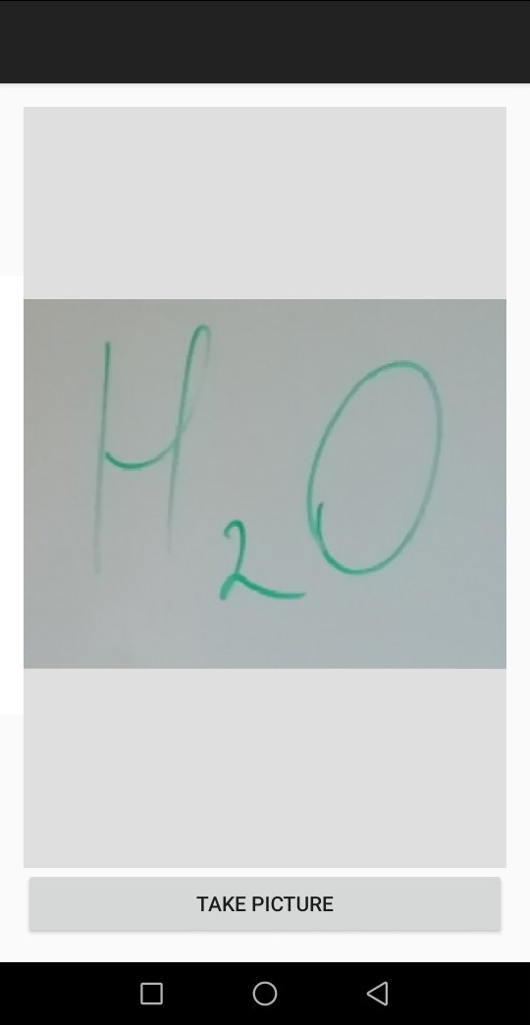
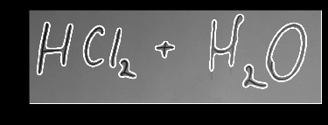
Обработка изображения с камеры

Slide 5
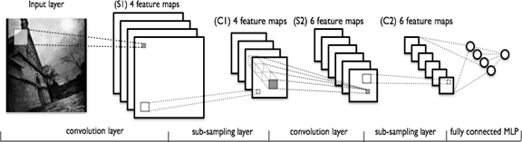
Классификация изображений

Slide 6
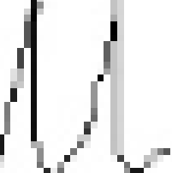
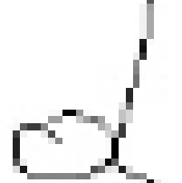
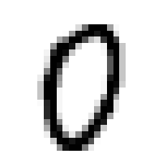
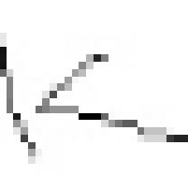
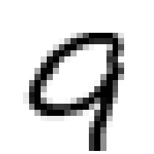
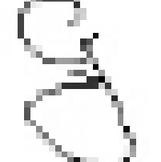
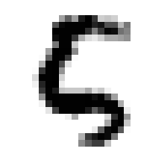
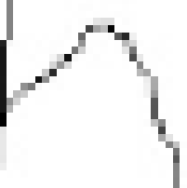
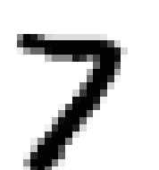
Датасет

Slide 7
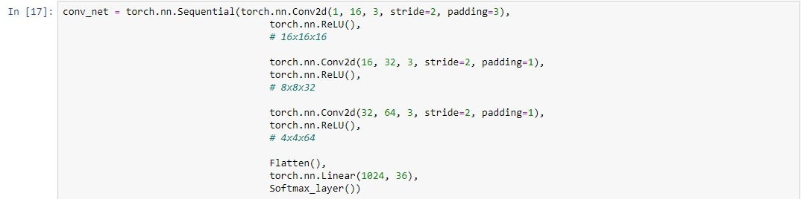

Архетиктура модели

Slide 8
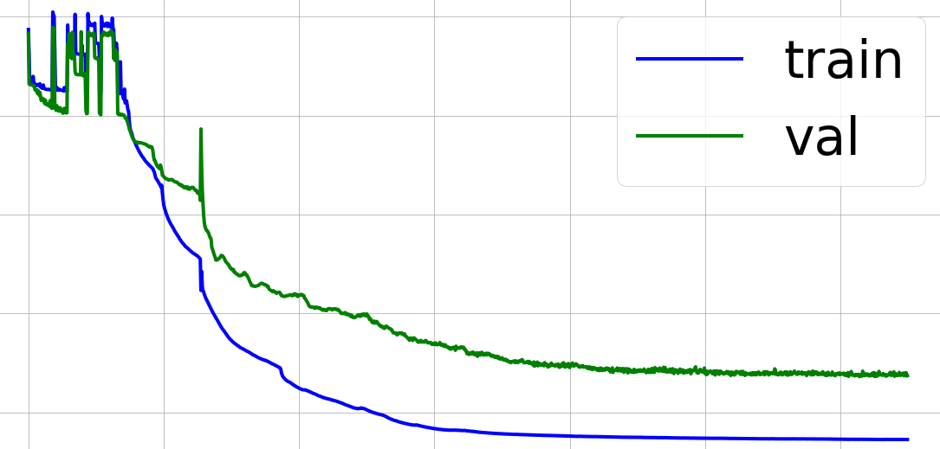
Обучение модели

Slide 9
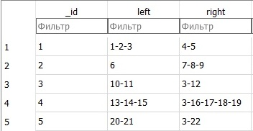
Решение химических уравнений

Slide 10
Видео

Slide 11
Вывод
Создано приложение, решающие химические уравнения, которое апробировано на практике.

